Slide 1


Slide 2
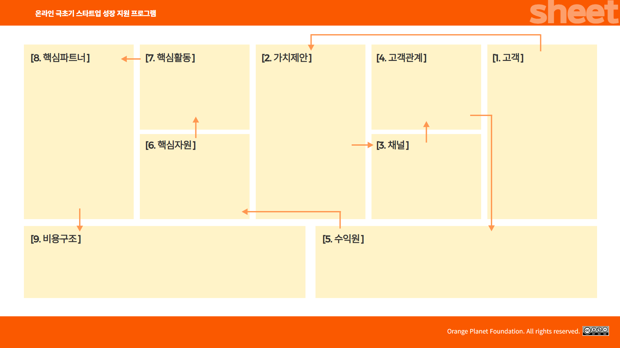
건강기능식품 섭취관리
건강기능식품 맞춤형 정보제공
건강기능식품 비교분석
건강기능식품 판매
AI기반 건강기능식품 관련 상담
건강기능식품에 대한
다양한 맞춤형 정보제공
건강기능식품의 섭취관리
미션성공여부에 따른
App내 활용가능 보상제공
상담챗봇 기반 정보습득 및 제공
가족단위 SNS기반 섭취관리
섭취관리 및 이벤트 관련 Push
건강기능식품 제조사
건강기능식품 유통사
AI 및 App개발 협력자
건강기능식품 이용자
특히 30~40대 여성
MBTI스타일의 건강습관 및
섭취성향 분석 설문조사
데이터관리 관련 특허 2건
건강기능식품 유통사 네트워크
디자이너 및 개발자 동료
자사 App
자사 홈페이지
쿠팡, 네이버 스마트스토어 등
App개발 및 유지보수
서버비용
인건비(개발자 및 디자이너)
상품 매입원가
기타 수수료 등
상품 판매매출
광고유치 수익

Slide 3


